Slide 1


Slide 2
¿Cómo funciona?
La aplicación de calendario es de suma importancia ya que de aquí otros programas pueden tener sus respectivos complementos así como referencias de gestión al trabajo o proyecto establecido.
Es una manera de remplazar nuestra agenda tradicional de una manera mas dinámica si es que así lo requiere.

Slide 3
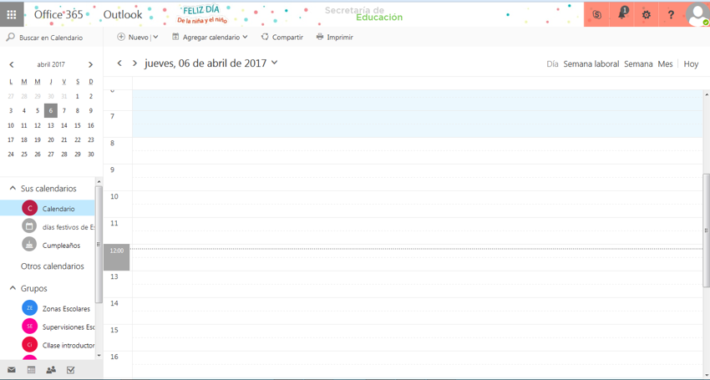
Siempre será de suma importancia conocer nuestra interfaz.

Slide 4
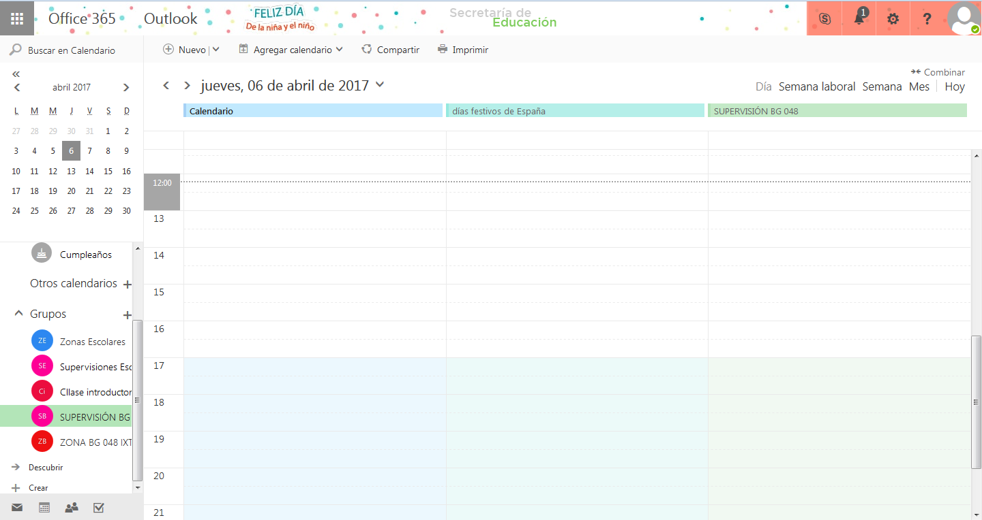

A su vez podemos colocar que tipo de evento será gracias a estos iconos.
Podemos involucrar a un grupo ya establecido para establecer la actividad

Slide 5
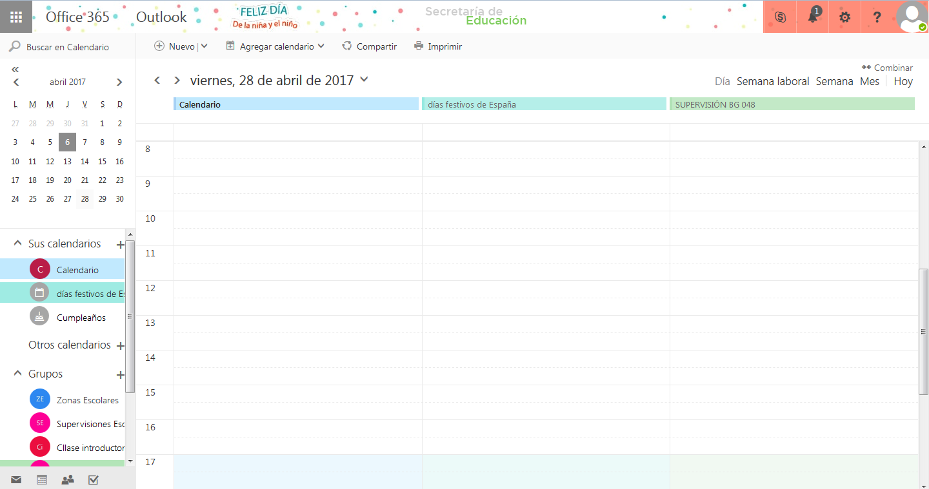
Las líneas punteadas que aparecen en esta área, representan la hora en la que actualmente vivimos.
Los números estipulados en este apartado hacen referencia a las horas totales de un día.

Slide 6
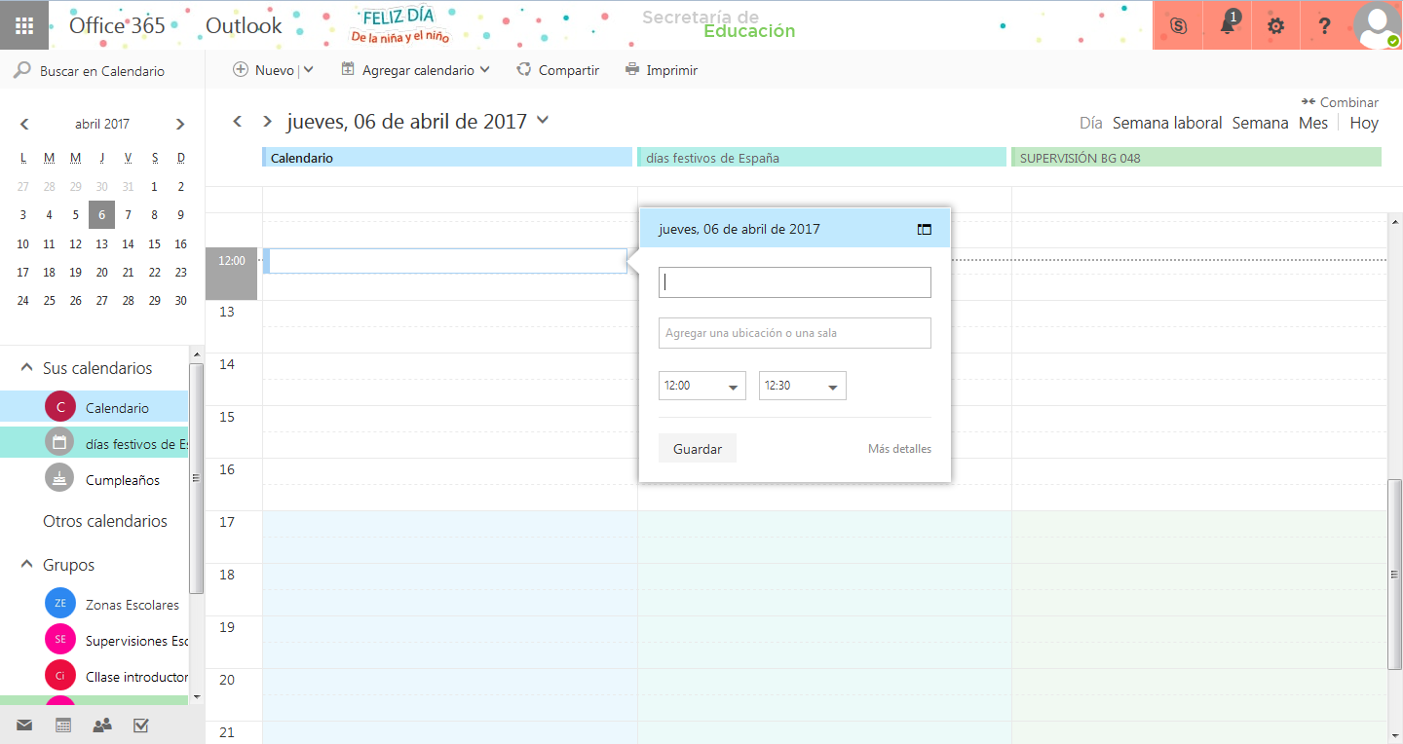
Si queremos agregar detalles a la actividad presionamos el botón “Detalles”
Debemos de estipular la fecha y hora en que se llevara acabo la actividad.

Slide 7
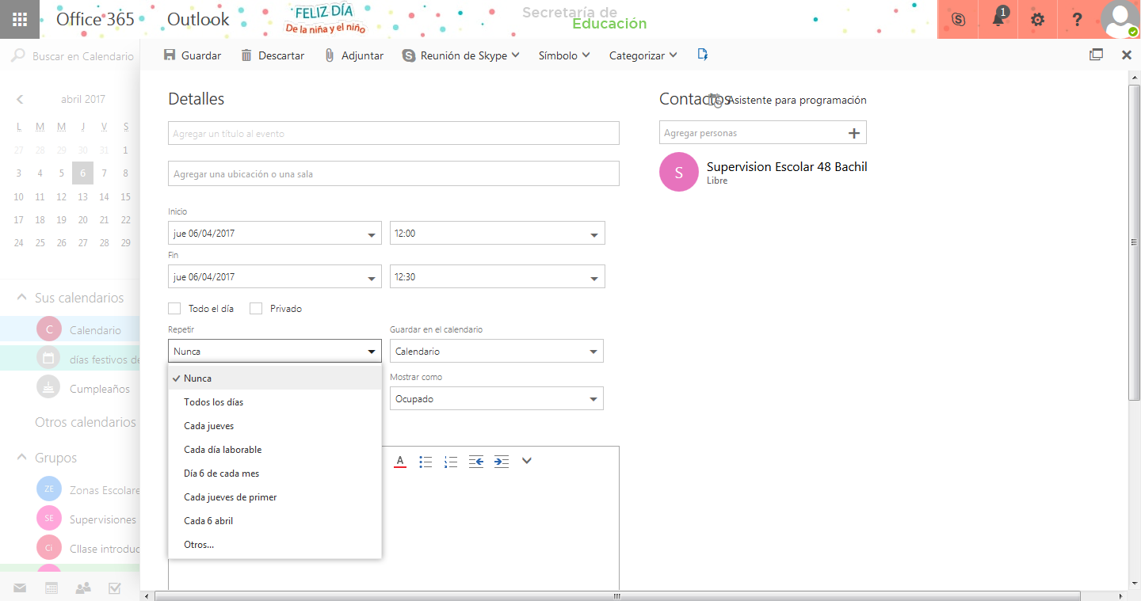
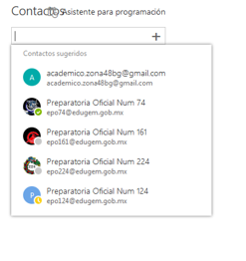

Guardamos los cambios.
Es importante establecer un recordatorio.
Si queremos invitar a contactos a este evento, lo podemos hacer en este sitio.
Únicamente llenaremos los campos que consideramos necesarios.

Slide 8
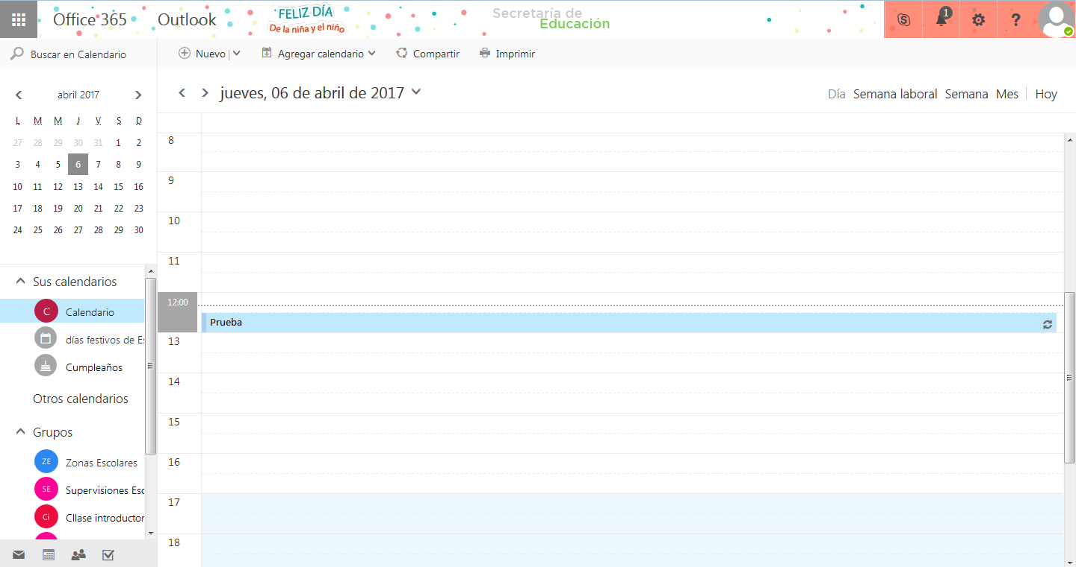
De esta manera aparecerá nuestra actividad marcada, haciendo referencia que día y a que hora fue establecida la actividad.

Slide 9
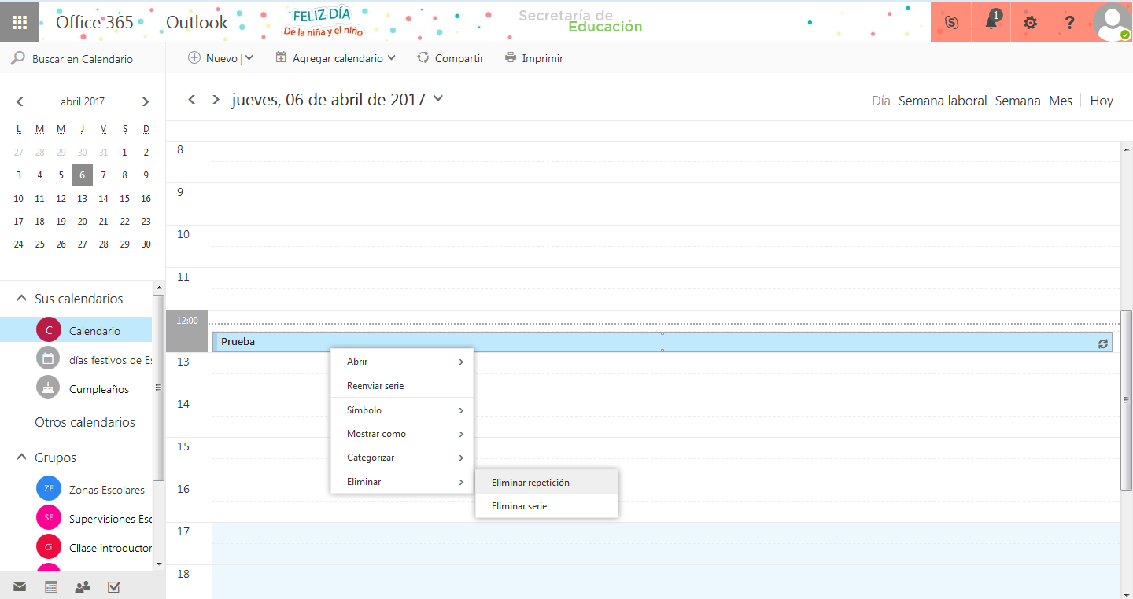
Si queremos eliminar nuestra actividad presionamos clic derecho sobre ella, nos dirigimos a eliminar y seleccionamos eliminar repetición para eliminarlo completamente y no aparezca más en nuestro calendario.

Slide 10
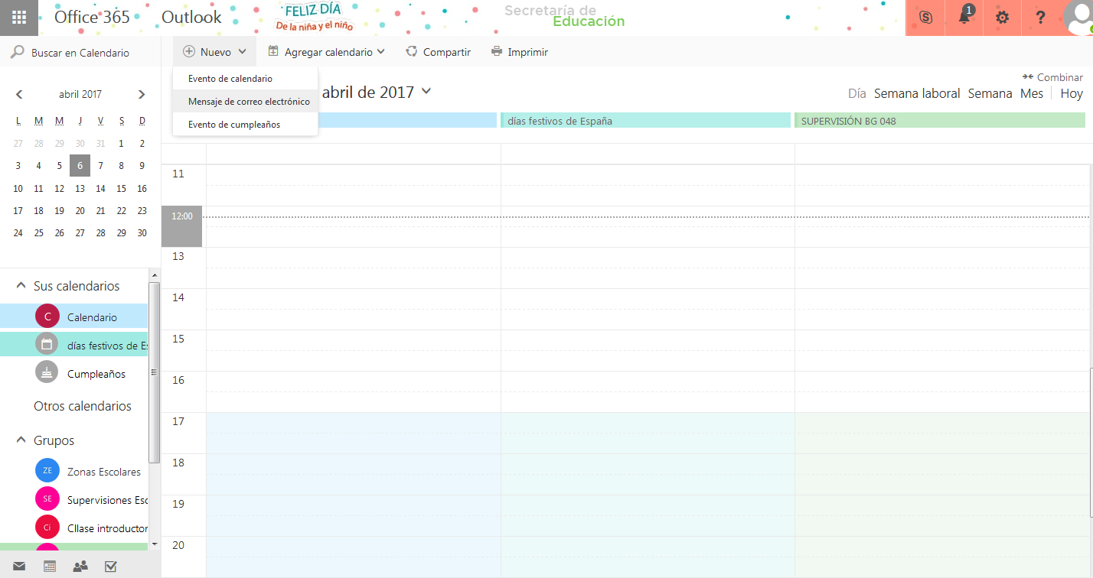
Seleccionamos esta opción para ...
Enviar un correo electrónico directamente desde este sitio.

Slide 11
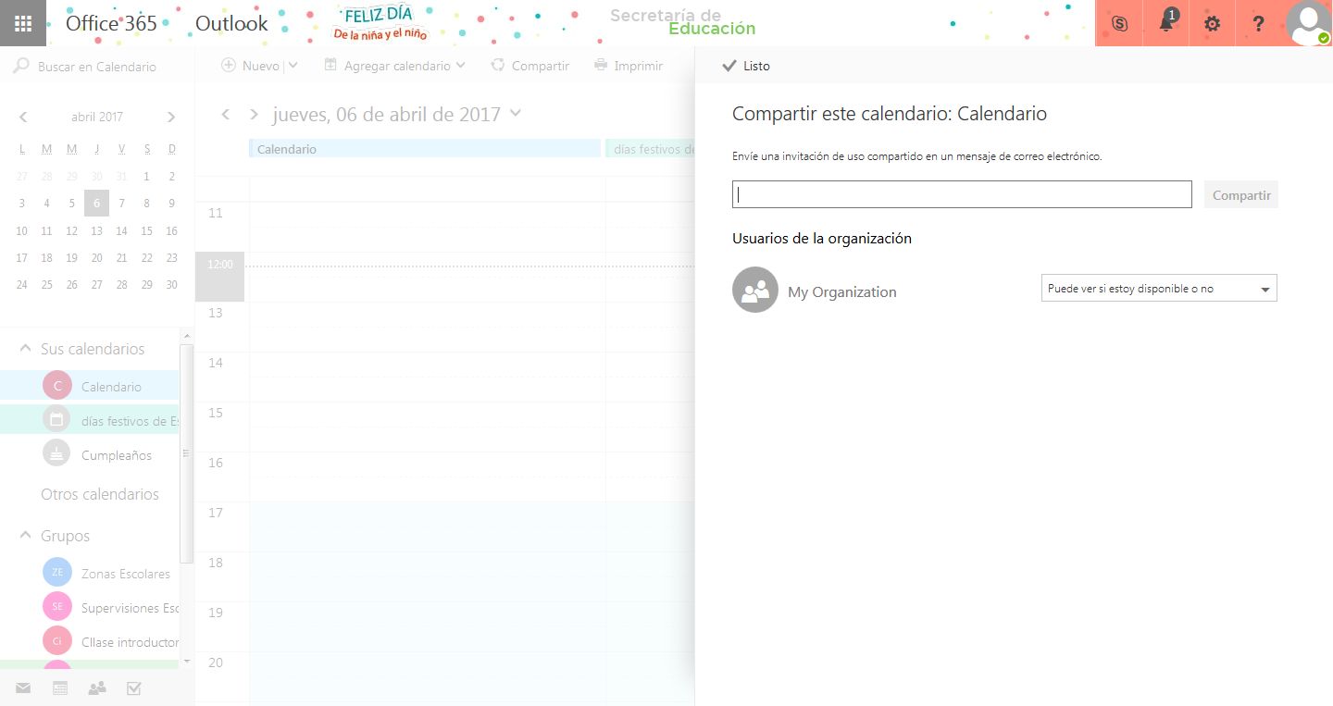
Si queremos compartir nuestra agenda con nuestros contactos lo podemos hacer mediante el envió de un correo electrónico.

Slide 12
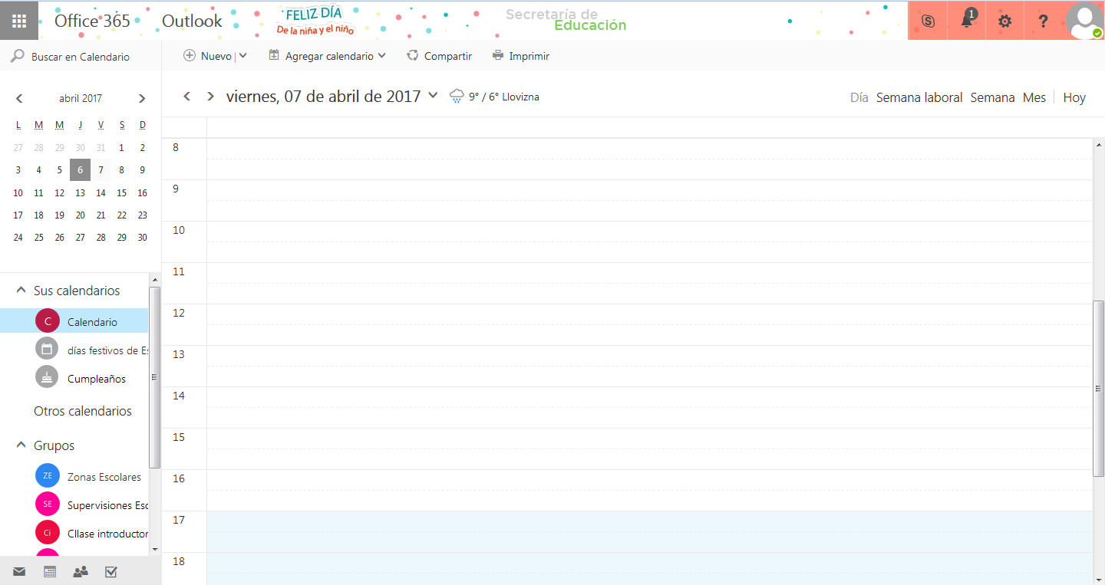
Indica la hora del día.
Veremos los diferentes tipos de vista para gestionar el tiempo de nuestras actividades de una manera mas coordinada. Empezando con la vista “Día”.

Slide 13
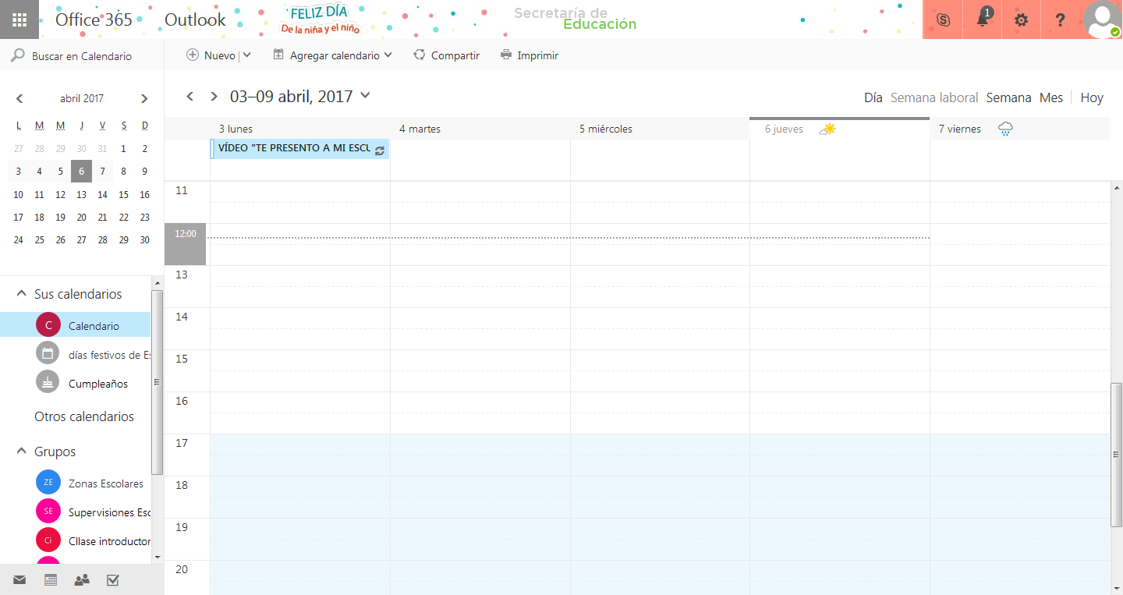
Indica los días de la semana.
Nuestra vista en opción de “Semana Laboral” – (Lunes a viernes).

Slide 14
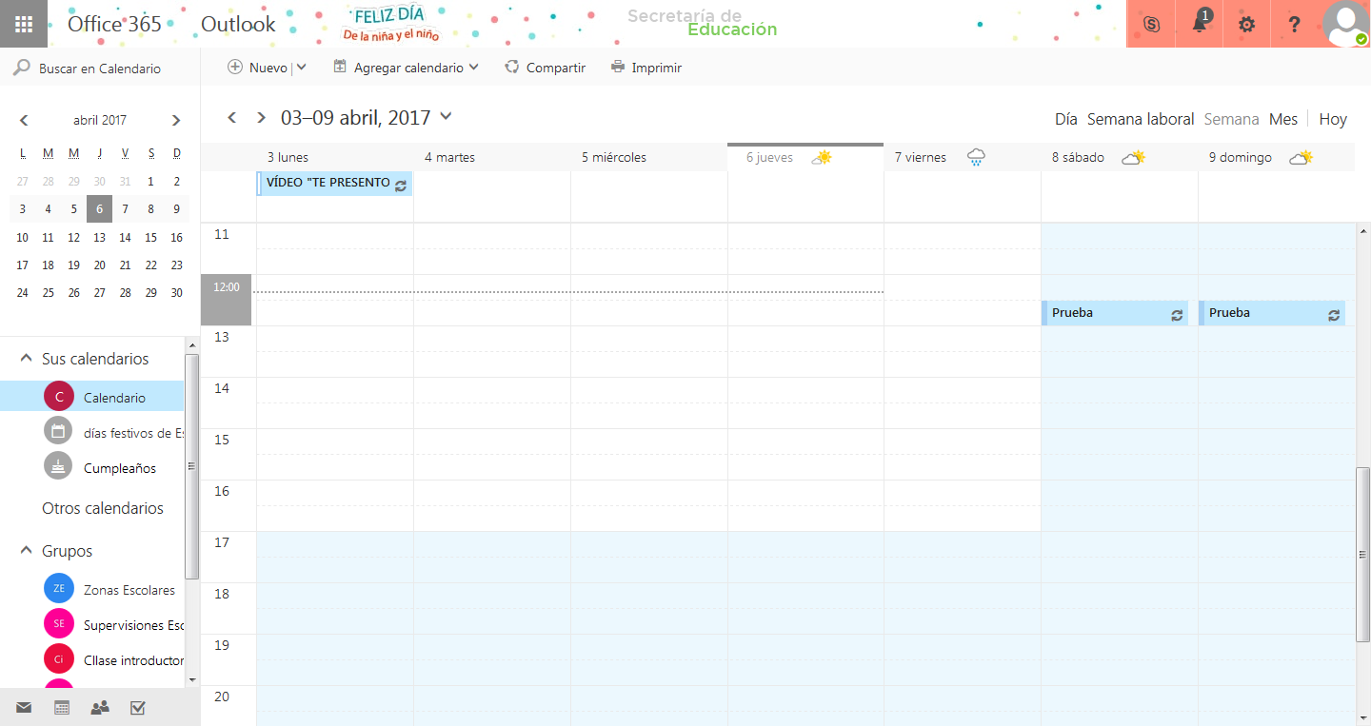
Vista en opción de “Semana” – (Lunes a domingo).

Slide 15
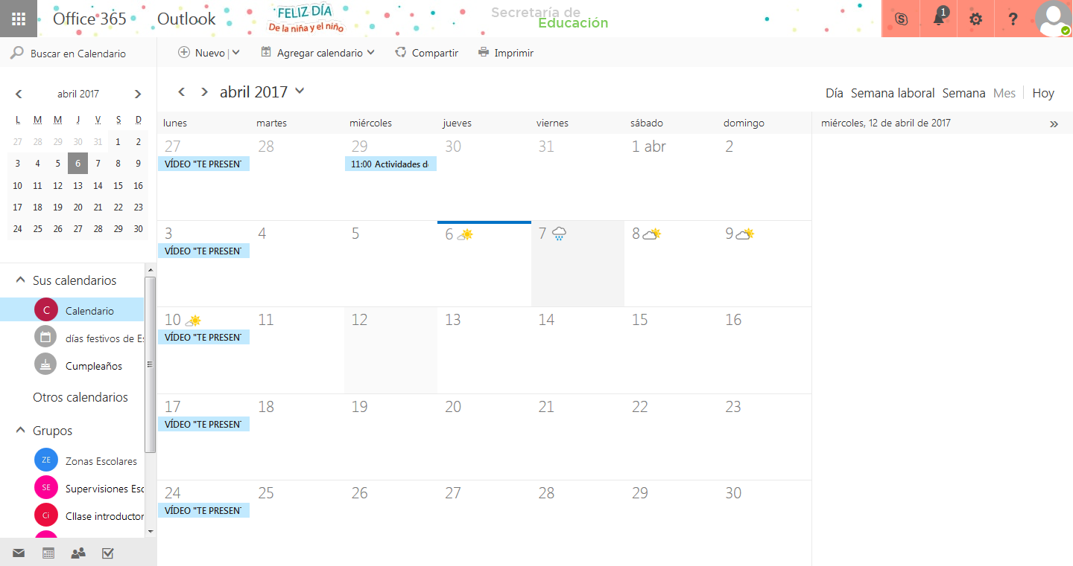
Vista en opción de “Mes”.
Es de importancia determinar el estado climatológico para establecer nuestras actividades con precaución.

